Slide 1
La Distribución de los Prestadores de Salud en Colombia: Desafíos y Oportunidades Carlos Rodríguez -Médico Cirujano -Ing. de Sistemas

Slide 2
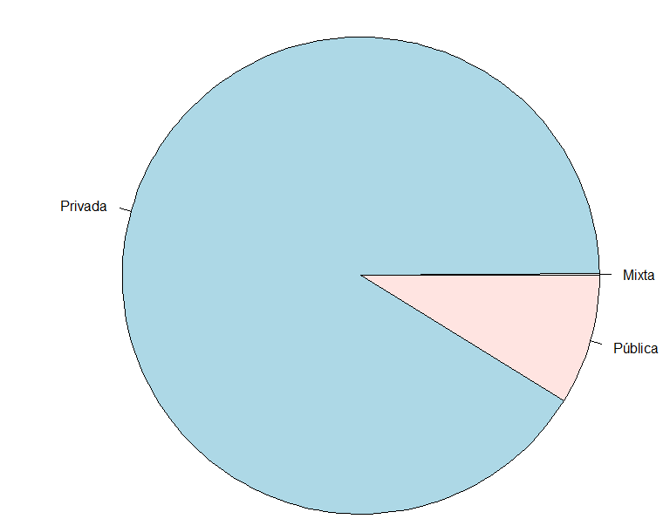
Distribución IPSs por Naturaleza
Naturaleza | Cantidad IPSs
Pública | 999
Privada | 10338
Mixta | 17
Total | 11.354
91%
0.14%
8.8%

Slide 3
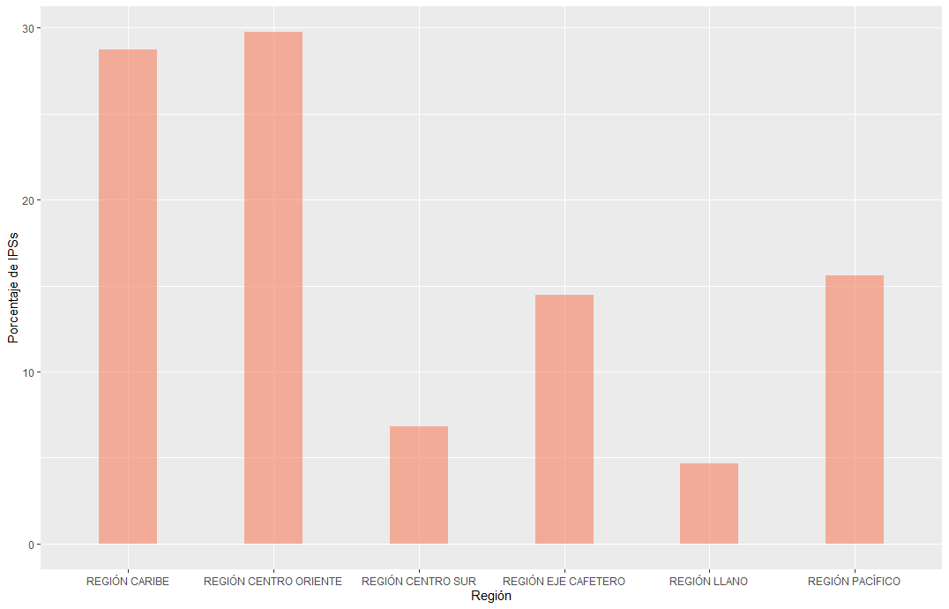
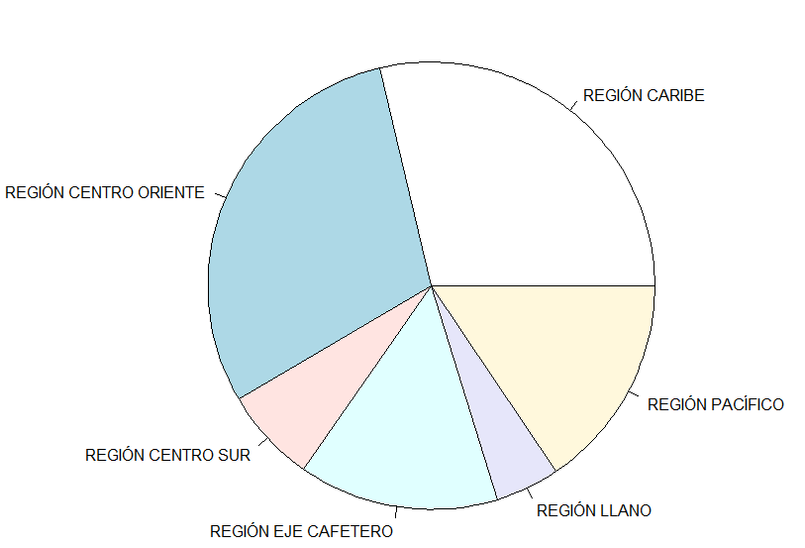
Distribución de IPSs por región

Slide 4
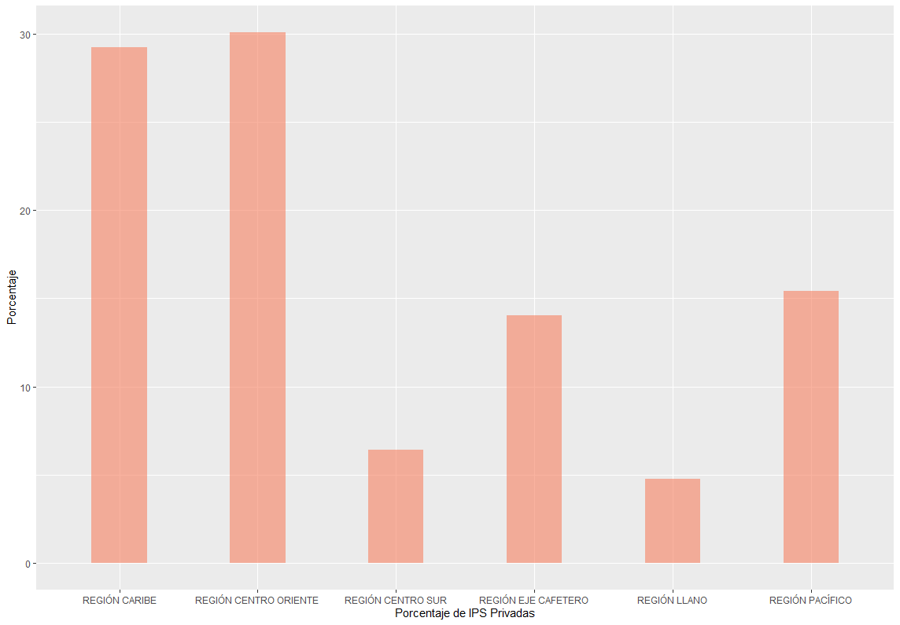
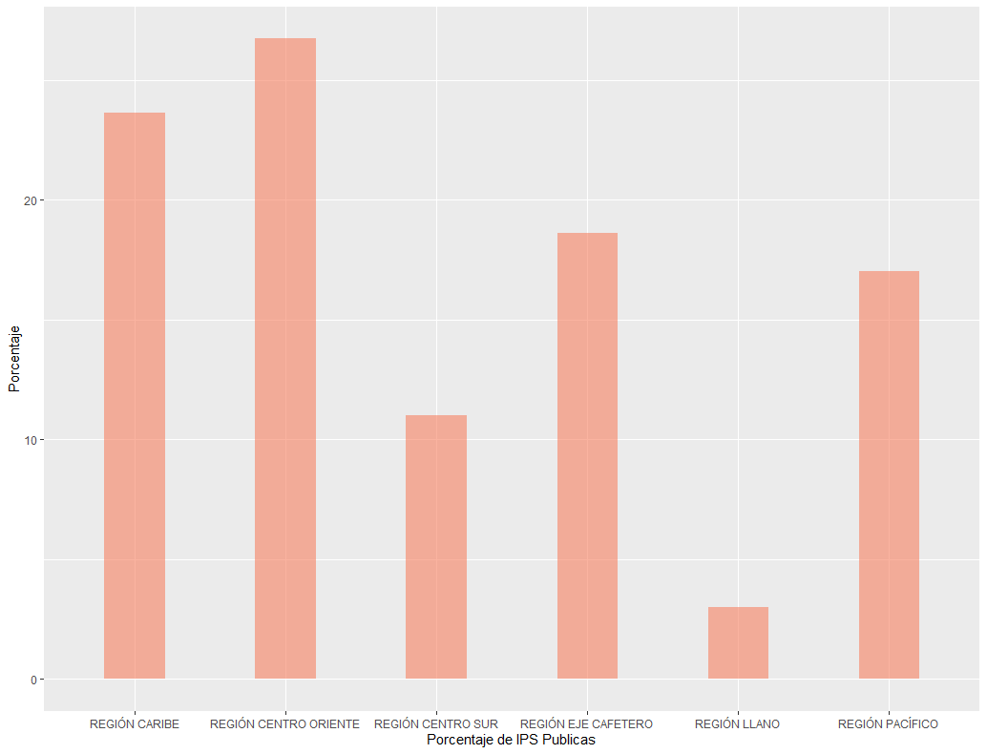
IPSs Privadas vs Públicas – Análisis por regiones
59.3%
50.3%
11%
6.4%

Slide 5
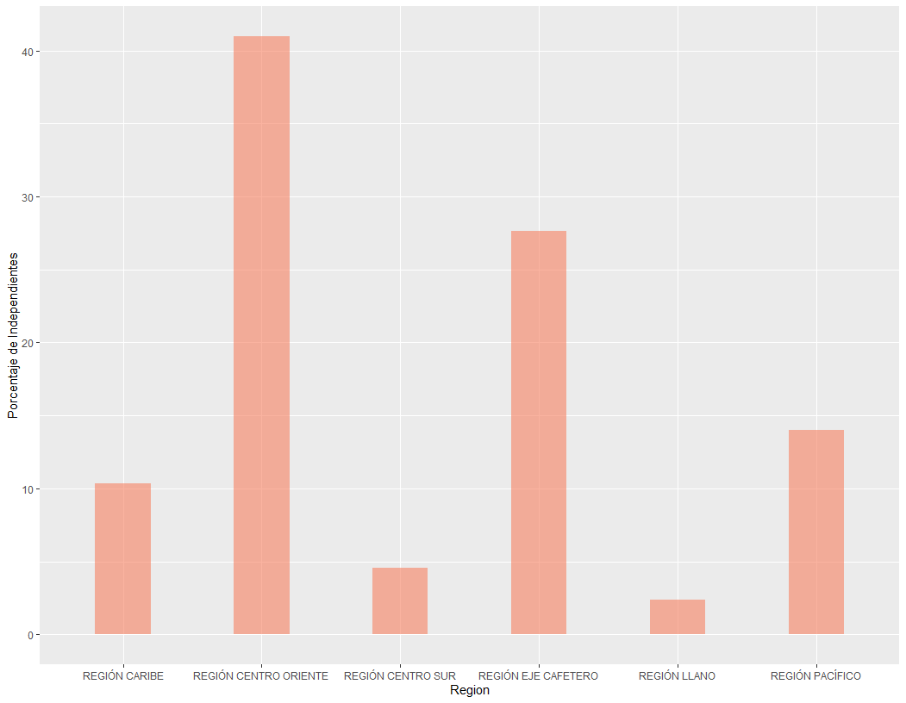
Distribución de Prestadores Independientes
REGIÓN | PRESTADORES
REGIÓN CARIBE | 4919
REGIÓN CENTRO ORIENTE | 19525
REGIÓN CENTRO SUR | 2169
REGIÓN EJE CAFETERO | 13168
REGIÓN LLANO | 1143
REGIÓN PACÍFICO | 6681
TOTAL | 47605

Slide 6
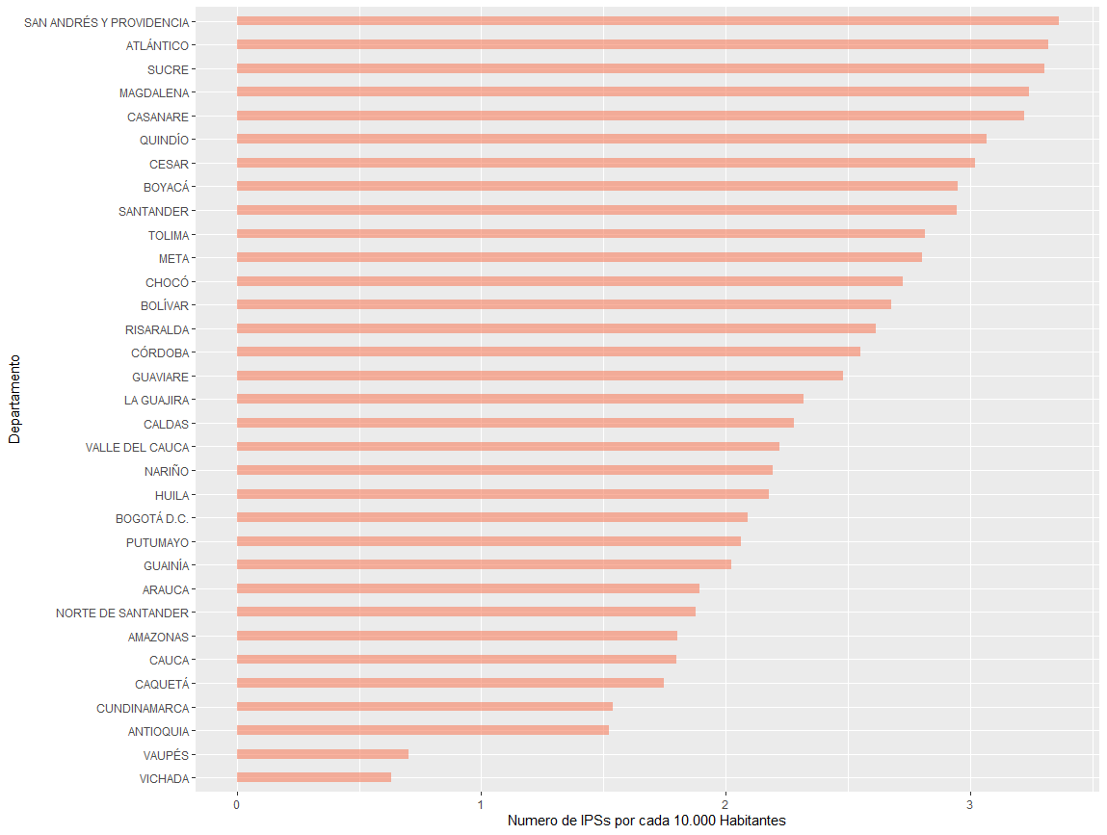
IPSs por cada 10.000 Habitantes

Slide 7
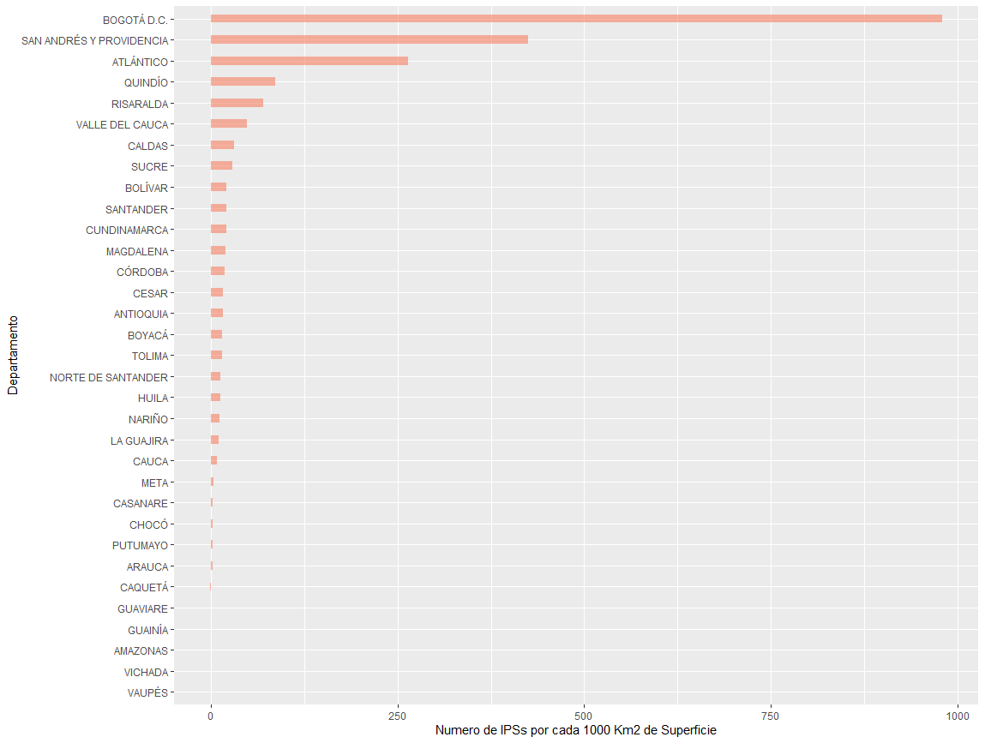
IPSs por cada 1000 Km2 de Superficie

Slide 8
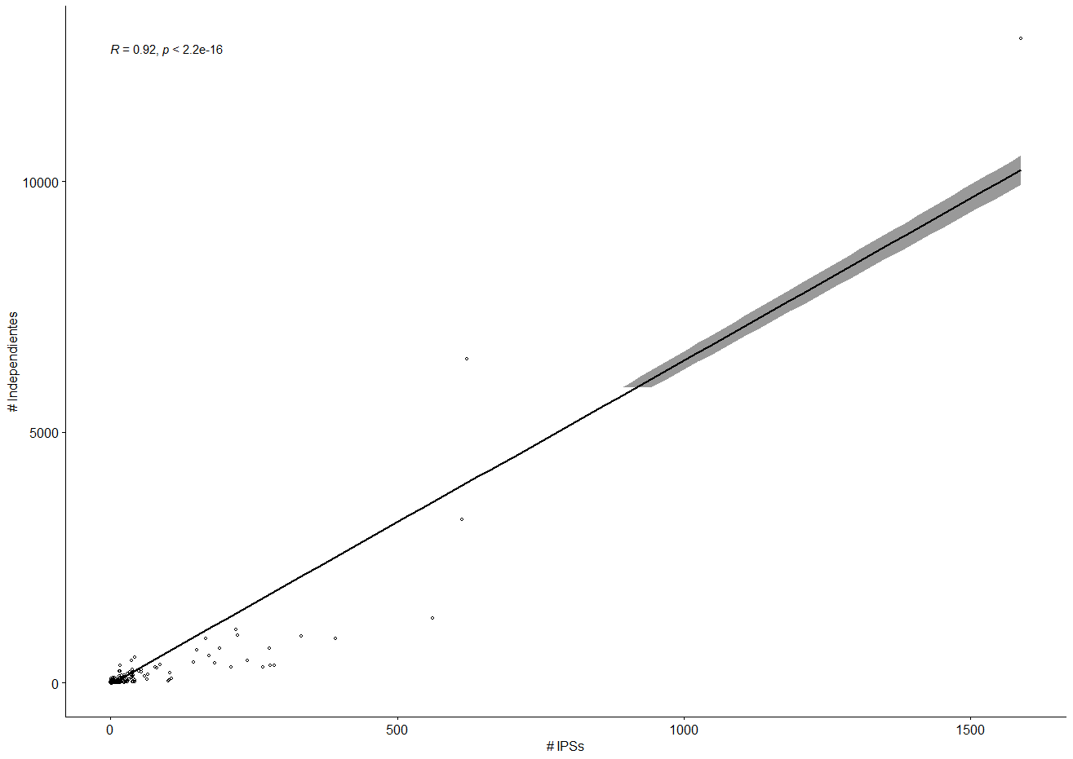
Correlación Directa entre Cantidad de Ips e Independientes

Slide 9
Conclusiones
Por cada IPS pública hay más de 9 IPSs privadas
La distribución de las IPS varía significativamente entre las regiones, en zonas apartadas de difícil acceso su número es significativamente menor
Vaupés y Vichada tienen menos de 1 IPS por cada 10.000 habitantes
Vaupes, Vichada, Amazonas, Guinea y Guaviare tienen menos de 1 IPS por cada 1000 metros cuadrados de superficie
Aproximadamente el 60% de las IPS están concentradas en la región Caribe y del Centro Oriente
Existe una correlación directa y estadísticamente significativa entre el número de IPSs y los prestadores independientes en salud, por lo que la presencia de los primeros está asociada con la llegada de los segundos.

